Slide 1
Quadro sintetico BILANCIO anno 2021 confrontato con BILANCIO anno 2020

Slide 2
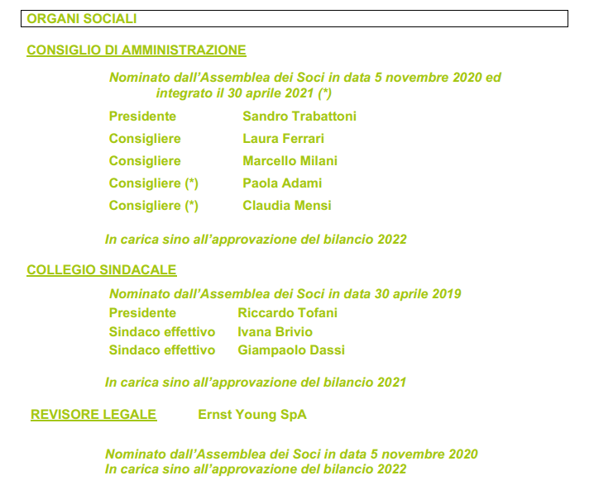
Gelsia Ambiente - Organi societari

Slide 3
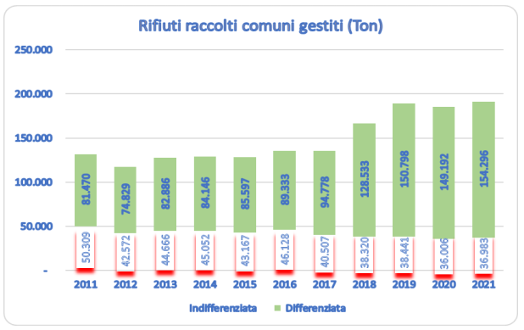
Gelsia Ambiente - Dati quantitativi

Slide 4
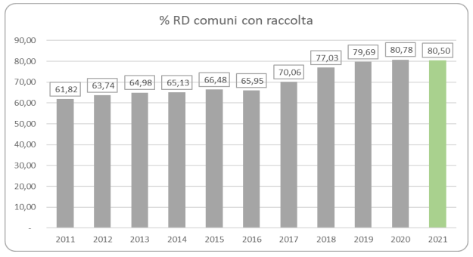
Gelsia Ambiente - Risultati della raccolta differenziata

Slide 5
Gelsia Ambiente - Servizi al cittadino

Slide 6
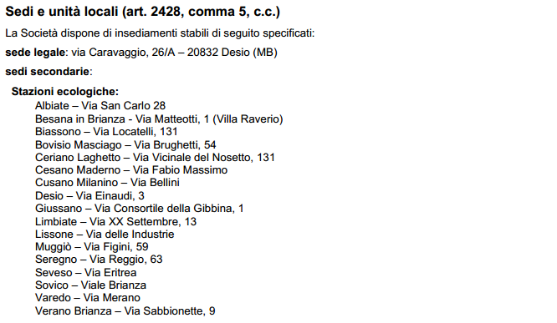
Gelsia Ambiente - Le sedi

Slide 7
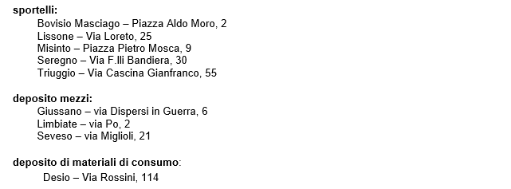
Gelsia Ambiente - Le sedi

Slide 8
I dati economico patrimoniali finanziari fondamentali

Slide 9
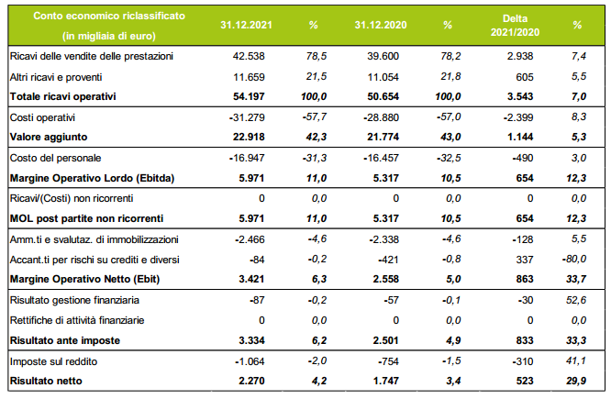
Gelsia Ambiente - Dati economici

Slide 10
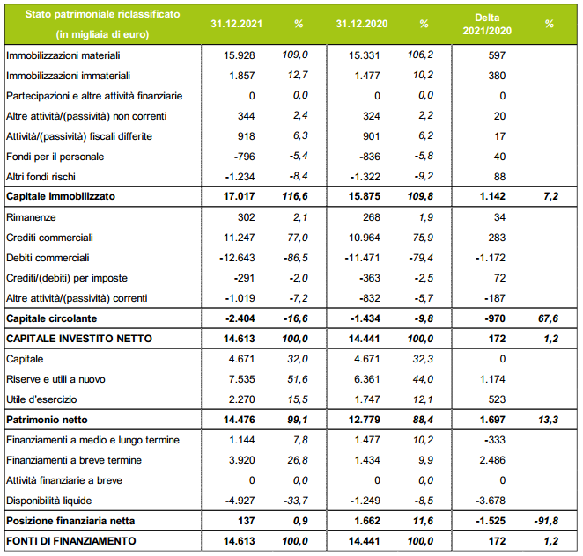
GeIsia Ambiente - Dati patrimoniali

Slide 11
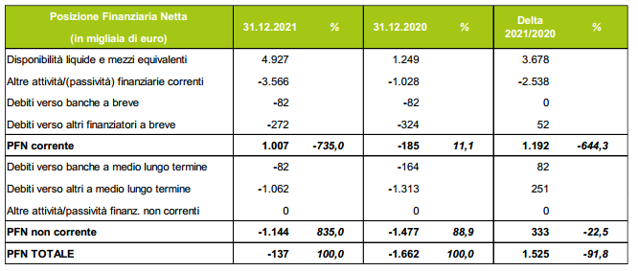
Gelsia Ambiente - Posizione finanziaria netta

Slide 12
Investimenti

Slide 13
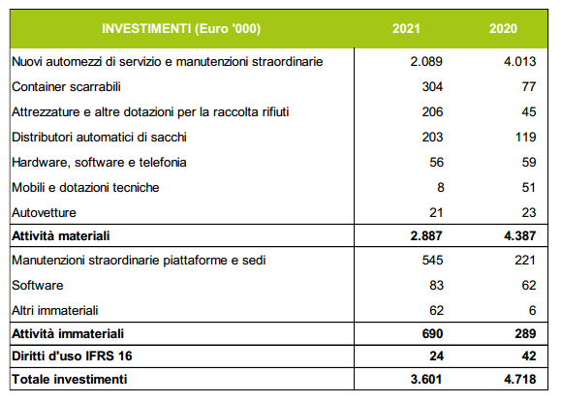
Gelsia Ambiente - Investimenti

Slide 14
Personale

Slide 15
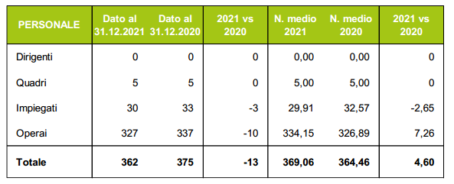
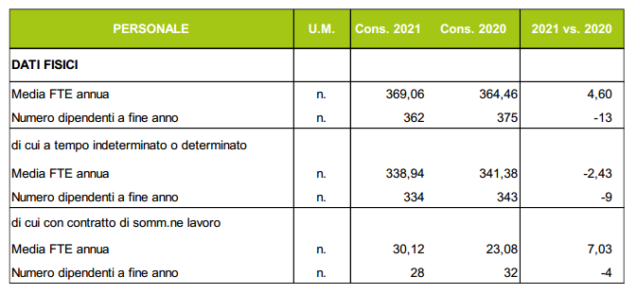
Gelsia Ambiente - Personale

Slide 16
Indici

Slide 17
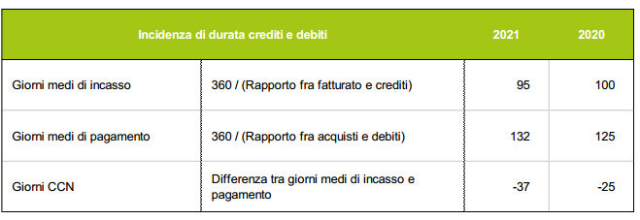
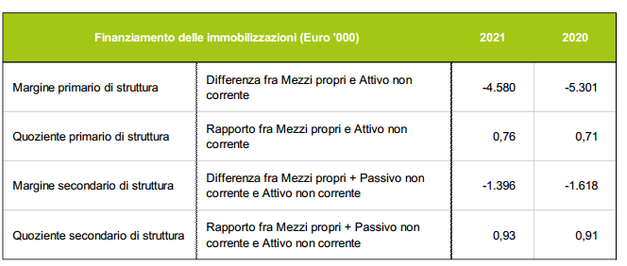
Gelsia Ambiente - Indici

Slide 18
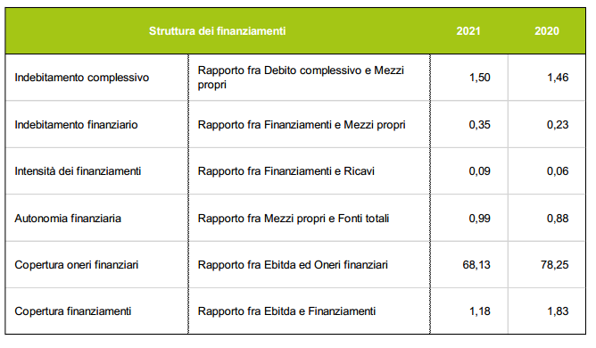
Gelsia Ambiente - Indici

Slide 19
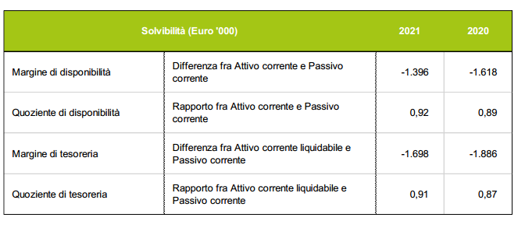
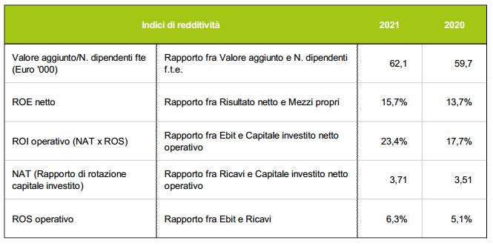
Gelsia Ambiente - Indici

Slide 20
Dividendi

Slide 21
Proposta destinazione risultato 2021
Il Bilancio di esercizio della società al 31 dicembre 2021 presenta un utile pari a Euro 2.270.279,00
La proposta di destinazione dell’utile netto è la seguente:
Destinare a riserva legale euro 113.514,00
Destinare a riserva straordinaria euro 56.765,00
Distribuire un dividendo pari a euro 1.135.140,00
Riportare a nuovo utile pari a euro 964.860,00

